Slide 1


République Tunisienne
Ministère de l’Enseignement Supérieur et de la Recherche Scientifique
Université de Tunis El Manar
Ecole Nationale d’Ingénieurs de Tunis
Département Génie Electrique
Bureau d'Études Systèmes Embarqués et Temps Réels
Réalisé par:
Nedin BOUZAIDA
Farah BOUSLEH
Classe:
3AGE1
Année universitaire: 2023/2024

Slide 2
Introduction
Les secteurs industriels dépendent fortement des systèmes temps réels, qui garantissent des niveaux optimaux de performance, de sécurité et de fiabilité. Ces systèmes reposent sur des principes fondamentaux tels que le déterminisme, la priorisation des tâches, l'ordonnancement et une gestion efficace des ressources disponibles.

Slide 3
Principes fondamentaux des systèmes temps réels
DÉTERMINISME
PRIORISATION
ORDONNANCEMENT
Les systèmes temps réels nécessitent une assurance de délais de réponse prévisibles. Cela implique une maîtrise et une limitation des délais de traitement, d'accès aux ressources et de communication.
Les tâches et processus dans un système temps réel sont hiérarchisés en fonction de leur importance et de leurs contraintes temporelles. Ceci assure l'exécution prioritaire des opérations critiques.
La planification des tâches est cruciale pour assurer le respect des contraintes temporelles. Divers algorithmes d'ordonnancement, comme ceux dédiés au temps réel, sont employés pour organiser la séquence d'exécution des tâches.

Slide 4
CARACTÉRISTIQUES PRINCIPALES
Processeur : Texas Instruments Sitara AM3358 base sur l’architecture ARM Cortex-A8 cadencé a 1 GHz.
Mémoire : 512 Mo de mémoire RAM DDR3.
Stockage :4 Go de mémoire eMMC intégrée et emplacement pour carte microSD.
Connectivité : Port Ethernet 10/100, ports USB hôte et esclave.
Interfaces vidéo : Sortie HDMI
Interfaces d’extension : Deux en-têtes d’extension pour capes et accessoires.
Système d’exploitation: Prise en charge de divers systèmes d’exploitation Linux (Debian, Ubuntu, etc.)
Implémentation d’un système temps réel sur BeagleBone Black

Slide 5
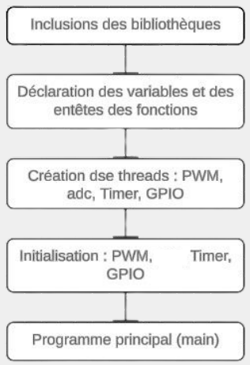
L’organigramme suivant représente la
structure globale de notre programme:
Code et Réalisation

Slide 6
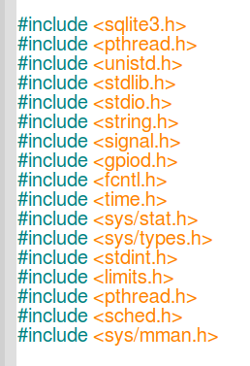
Inclusion des bibliothèques
Ces directives comprennent diverses bibliothèques essentielles au bon fonctionnement du programme, notamment celles dédiées aux opérations système, à la gestion des threads, à la manipulation des GPIO, ainsi qu'à l'utilisation de la base de données

Slide 7
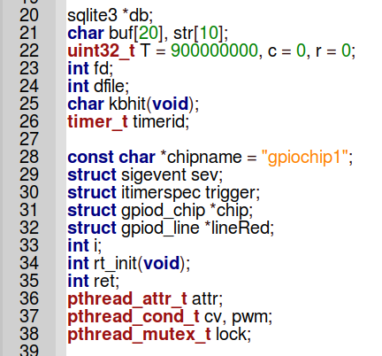
Les variables globales du programme et les fonctions auxiliaires
Déclaration des variables et structures nécessaires pour travailler avec une base de données SQLite, un timer, un GPIO (General Purpose Input/Output), et des éléments liés à la gestion des threads.

Slide 8
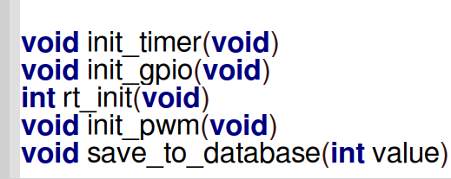
Développement des fonctions
On a développé des fonctions pour initialiser le timer, GPIO et le PWM :
Ces fonctions vont être appelé au niveau de la fonction main.
init_timer : initialiser le timer
init_gpio : Ouverture des lignes GPIO et les configurer
rt_init : initialiser l'environnement temps réel du programme
init_pwm : initialiser le PWM en configurant le pinmux pour activer la sortie PWM sur un port, définir la période et le rapport cyclique
save_to_database: a pour rôle d'insérer une valeur value dans une table nommée adc_data d'une base de données SQLite nommée "ma_base_de_donnees.db"

Slide 9
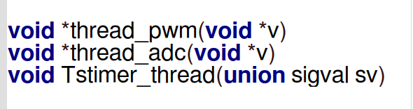
Création des Threads
Il existe principalement trois threads :
Tstimer_thread : est le callback du thread du timer, alternant l'état d'une ligne GPIO, signalant un thread en attente, et réinitialisant le timer.
thread_adc : Lit la valeur du signal analogique (ADC) à partir d'un fichier système et stocke cett valeur dans la base de données
thread_pwm : Génère un signal PWM en fonction de la valeur lue par le thread ADC.

Slide 10
Programme principal (main)
La fonction main coordonne le projet en initialisant les threads ADC et PWM pour des opérations asynchrones en temps réel. Elle gère la base de données SQLite, ouvrant la connexion vers ma_base_de_donnees.db et créant la table adc_data si nécessaire. Les valeurs ADC sont insérées dans la table via save_to_database. En cas d'erreur, un message s'affiche, assurant une gestion robuste des données persistantes. Ainsi, la fonction main garantit une synchronisation entre threads et une intégration réussie de la base de données, adaptée à un environnement temps réel.

Slide 11
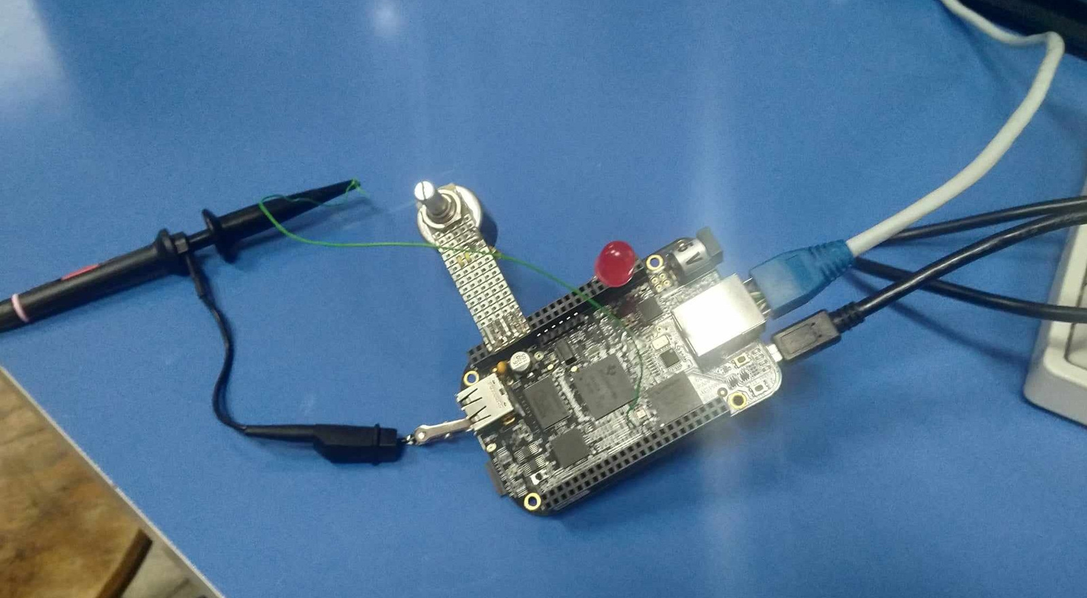
Test et Réalisation

Slide 12
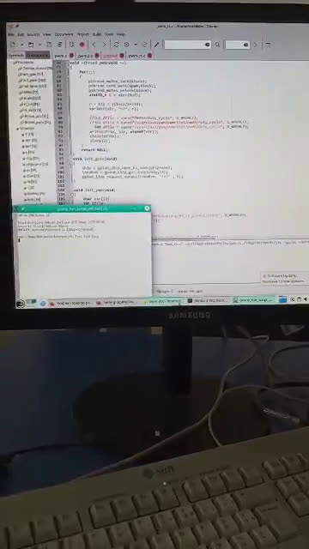
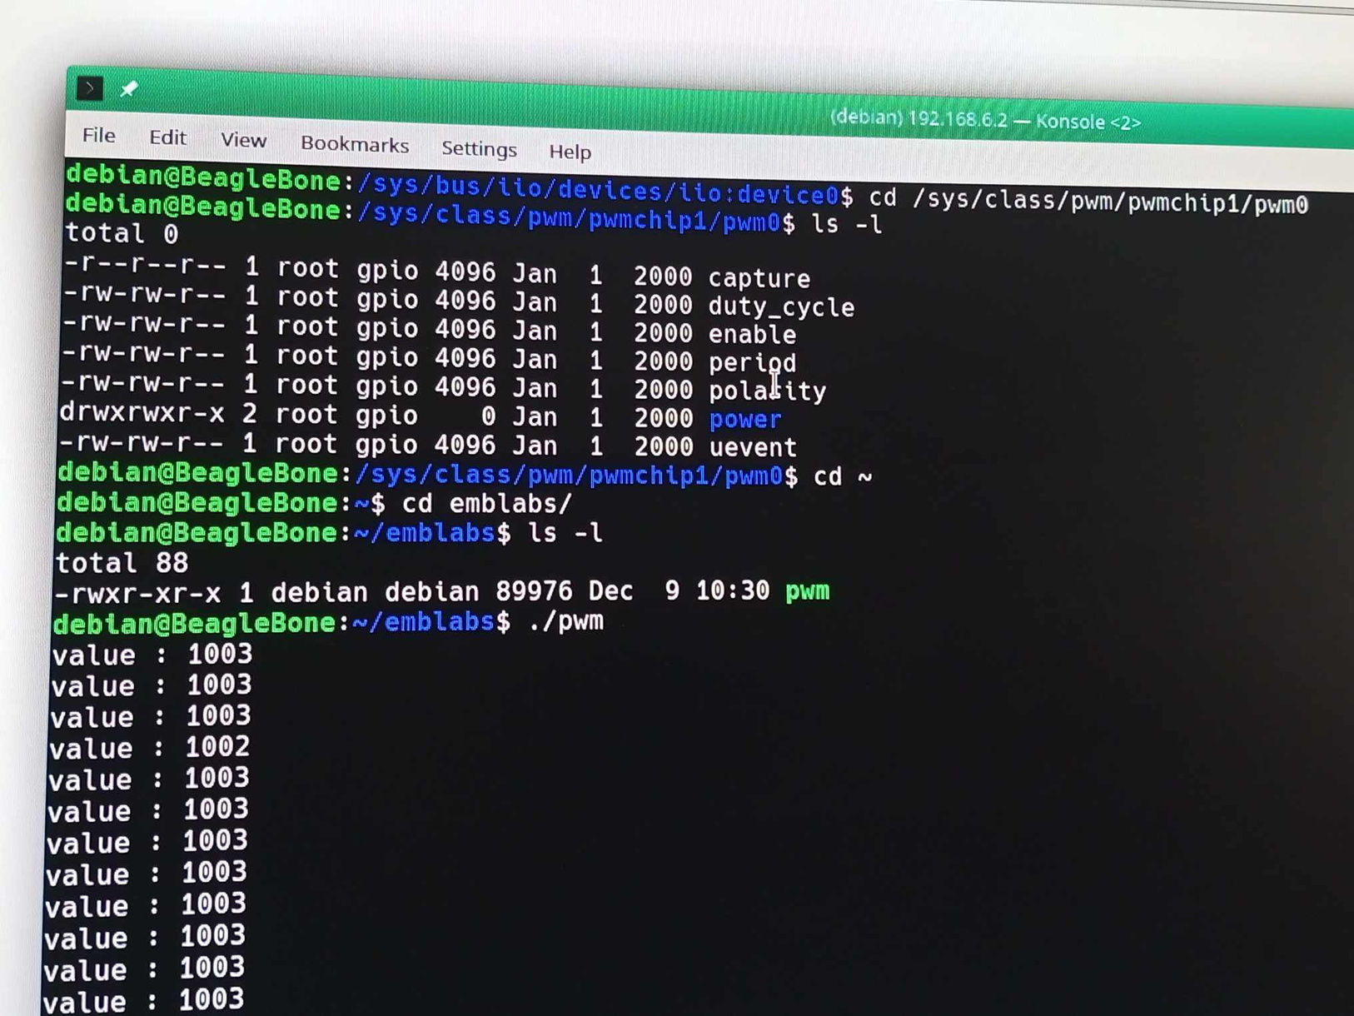
Test et Réalisation

Slide 13
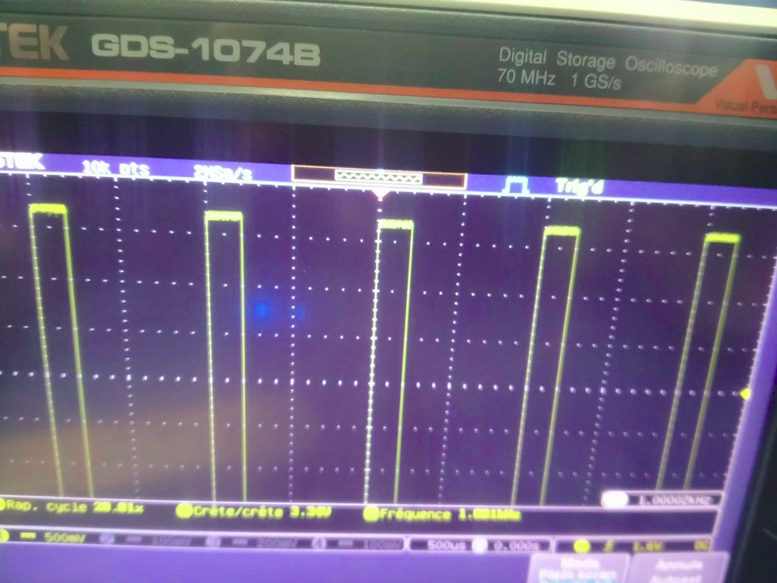
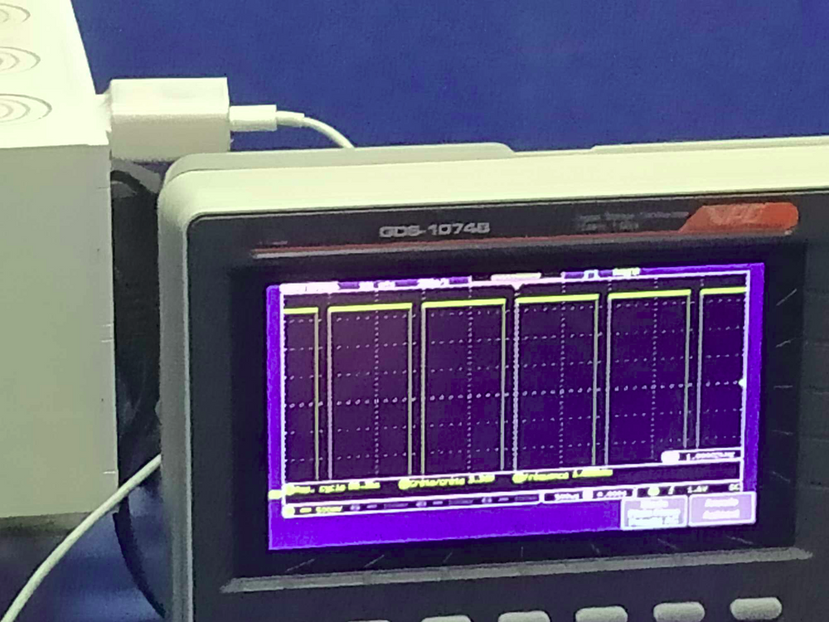
Observation du Signal PWM sur l'Oscilloscope

Slide 14
Les systèmes temps réels jouent un rôle essentiel dans divers secteurs industriels, garantissant des niveaux optimaux de performance, de sécurité et de fiabilité. Leur fonctionnement repose sur des principes fondamentaux tels que le déterminisme, la priorisation, l'ordonnancement et la gestion des ressources. Malgré les défis auxquels ils font face, les récents progrès technologiques renforcent la capacité des systèmes temps réels à répondre de manière efficace aux exigences de plus en plus complexes de notre société interconnectée.
Conclusion

Slide 15


Merci de votre attention !

